Slide 1
MÔN ĐỊA LÝ LỚP 4
Bài “Thành phố Hồ Chí Minh”
(Tiết 24 – Tuần 24)

Slide 2
Địa lí
KIỂM TRA BÀI CŨ
1. Nêu một số hoạt động sản xuất chủ yếu của người dân ở đồng bằng Nam Bộ.
Trồng nhiều lúa gạo, cây ăn trái
Nuôi trồng và chế biến thuỷ sản.
Chế biến lương thực.
Sản xuất công nghiệp phát triển mạnh nhất trong cả nước.
2. Nêu những ngành công nghiệp nổi tiếng ở đồng bằng Nam Bộ.
- Những ngành công nghiệp nổi tiếng ở đồng bằng Nam Bộ là khai thác dầu khí, chế biến lương thực thực phẩm, hoá chất, cơ khí, dệt may.

Slide 3
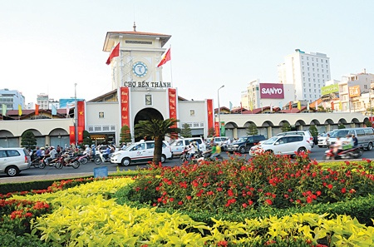
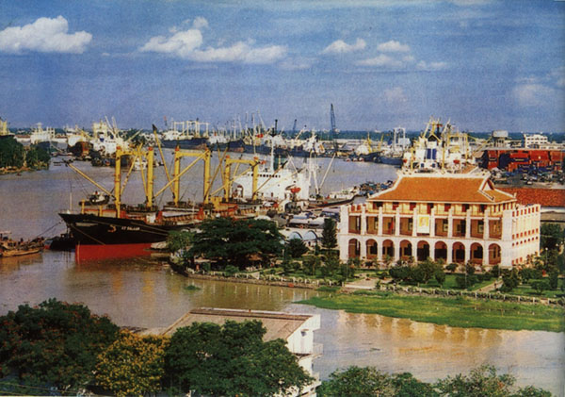
Địa lí
Thành phố Hồ Chí Minh

Slide 4
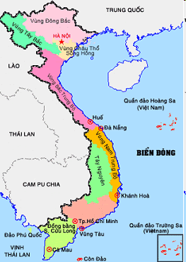
Địa lí
Thành phố Hồ Chí Minh
Chỉ vị trí thành phố Hồ Chí Minh trên bản đồ Việt Nam.
Thành phố Hồ Chí Minh

Slide 5
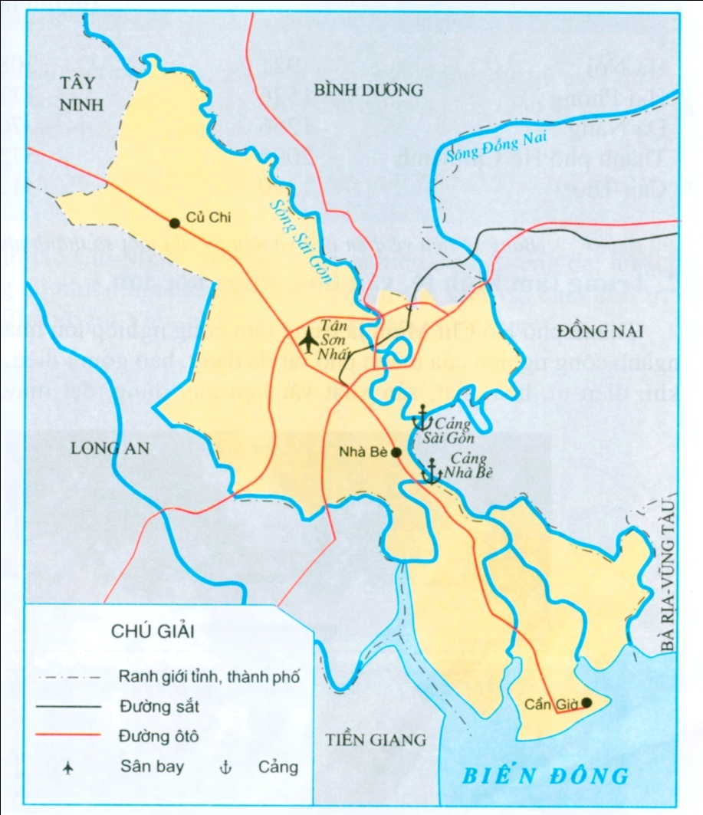
Địa lí
Thành phố Hồ Chí Minh
1. Thành phố lớn nhất cả nước
Câu hỏi thảo luận
1. Thành phố Hồ Chí Minh nằm bên sông nào ?
2. Từ thành phố Hồ Chí Minh có thể đi đến các tỉnh khác bằng những loại đường giao thông nào?
3. Thành phố Hồ Chí Minh tiếp giáp với những tỉnh nào?
Lược đồ TP. Hồ Chí Minh

Slide 6
Địa lí
Thành phố Hồ Chí Minh
1. Thành phố lớn nhất cả nước
Nội dung thảo luận
Thành phố Hồ Chí Minh nằm bên sông Sài Gòn
1. Thành phố Hồ Chí Minh nằm bên sông nào ?
Lược đồ TP. Hồ Chí Minh

Slide 7
Địa lí
Thành phố Hồ Chí Minh
1. Thành phố lớn nhất cả nước
Nội dung thảo luận
2. Từ thành phố Hồ Chí Minh có thể đi đến các tỉnh khác bằng những loại đường giao thông nào?
Từ thành phố có thể đi đến các tỉnh bằng những loại đường giao thông: Đường ô tô, đường thủy, đường sắt, đường hàng không.
Lược đồ TP. Hồ Chí Minh

Slide 8
Địa lí
Thành phố Hồ Chí Minh
1. Thành phố lớn nhất cả nước
Nội dung thảo luận
- Thành phố Hồ Chí Minh tiếp giáp với thành phố, tỉnh: Bà Rịa Vũng Tàu, Đồng Nai, Bình Dương, Tây Ninh, Long An, Tiền Giang.
3. Thành phố Hồ Chí Minh tiếp giáp với những tỉnh nào?
Lược đồ TP. Hồ Chí Minh

Slide 9
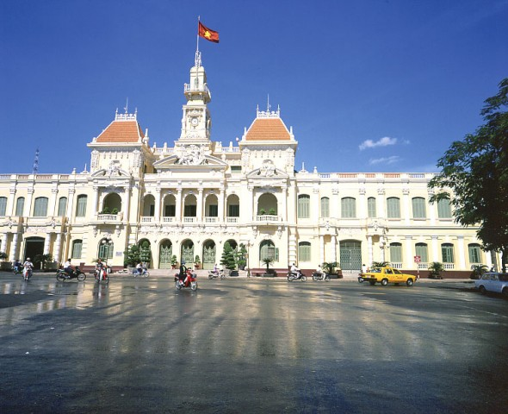
Địa lí
Thành phố Hồ Chí Minh
Thành phố Hồ Chí Minh
1. Thành phố lớn nhất cả nước
* Thành phố được mang tên Bác vào năm nào?
- Thành phố được mang tên Bác vào năm 1976.
* Thành phố đã có bao nhiêu năm tuổi?
- Hơn 300 năm tuổi.
Trụ sở UBND TP Hồ Chí Minh

Slide 10
Địa lí
Thành phố Hồ Chí Minh
1. Thành phố lớn nhất cả nước
Thµnh phè | DiÖn tÝch năm 2009 (km²) | Số dân năm 2009 (nghìn người)
Hµ Néi H¶i Phßng Đµ N½ng TP Hå ChÝ Minh CÇn Th¬ | 3344 1507 1255 2095 1401 | 6913 1907 887 7163 1187
2
1

Slide 11
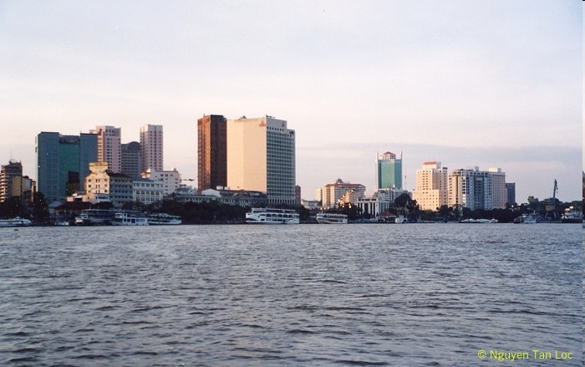
Địa lí
Thành phố Hồ Chí Minh
1. Thành phố lớn nhất cả nước
Thành phố Hồ Chí Minh nằm bên bờ sông Sài Gòn, có lịch sử trên 300 năm. Là thành phố có diện tích khá lớn và số dân đông nhất cả nước.

Slide 12
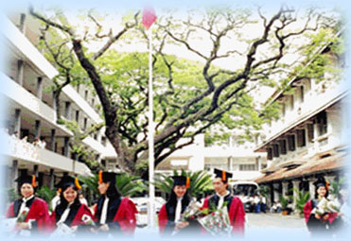
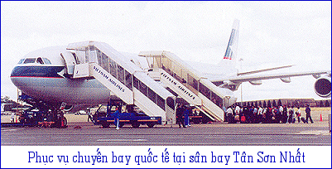
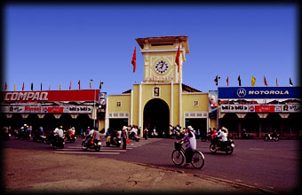
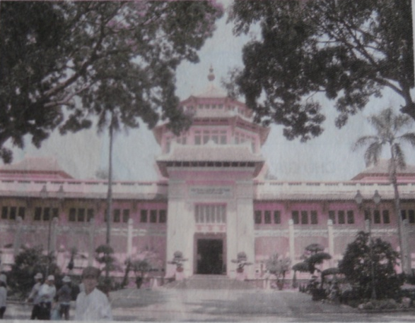
Địa lí
Thành phố Hồ Chí Minh
2. Trung tâm kinh tế, văn hoá, khoa học lớn.
Câu hỏi thảo luận
1. Nêu những dẫn chứng thể hiện thành phố là trung tâm kinh tế lớn của cả nước.
2. Nêu những dẫn chứng thể hiện thành phố là trung tâm văn hoá, khoa học lớn của cả nước.
Kể tên một số sản phẩm công nghiệp, một số khu vui chơi, giải trí của thành phố Hồ Chí Minh

Slide 13
Địa lí
Thành phố Hồ Chí Minh
2. Trung tâm kinh tế, văn hoá, khoa học lớn.
Câu hỏi thảo luận
1. Nêu những dẫn chứng thể hiện thành phố là trung tâm kinh tế lớn của cả nước.
2. Nêu những dẫn chứng thể hiện thành phố là trung tâm văn hoá, khoa học lớn của cả nước.
3. Kể tên một số sản phẩm công nghiệp, một số khu vui chơi, giải trí của thành phố Hồ Chí Minh

Slide 14
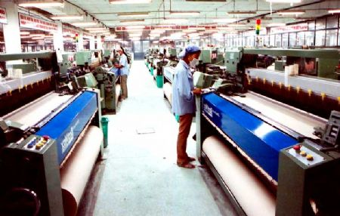
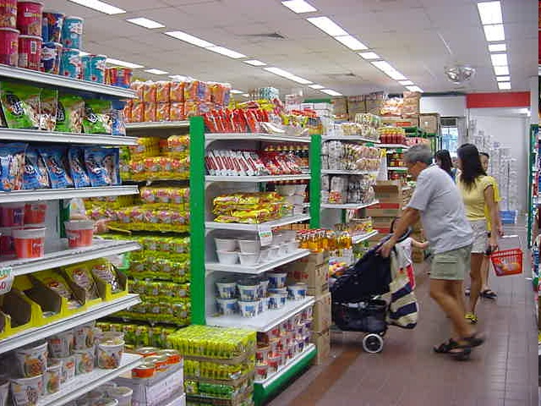
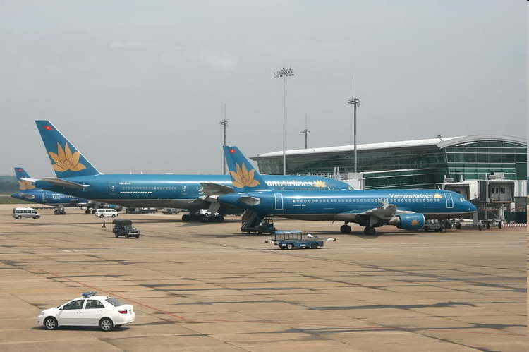
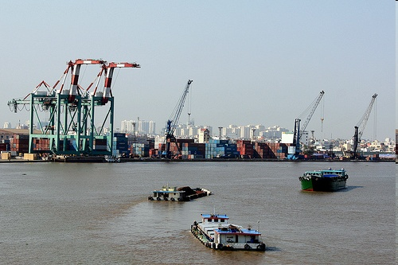
Địa lí
Thành phố Hồ Chí Minh
2. Trung tâm kinh tế, văn hoá, khoa học lớn.
Công ty dệt may
Siêu thị
Sân bay Tân Sơn Nhất - TP. HCM
Cảng Tân Thuận - TP. HCM

Slide 15
Địa lí
Thành phố Hồ Chí Minh
THÀNH PHỐ HỒ CHÍ MINH
TRUNG TÂM KINH TẾ
TRUNG TÂM VĂN HOÁ, KHOA HỌC
Có
nhiều
ngành
công
nghiệp
Có
nhiều ,
siêu thị
lớn
Có sân
bay
Quốc tế
và
cảng
biển
lớn nhất

Slide 16
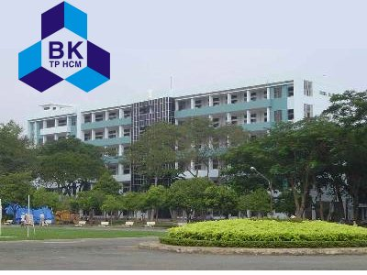
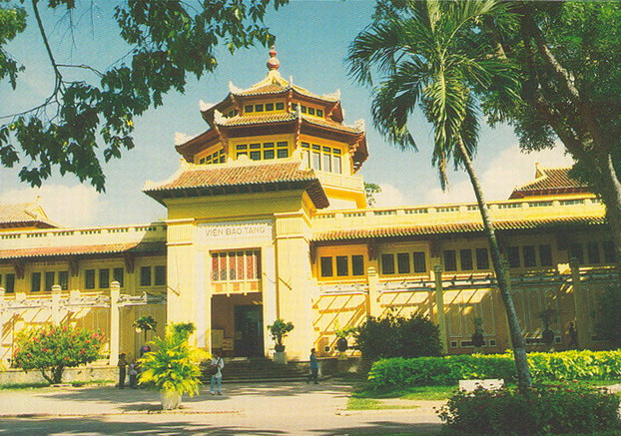
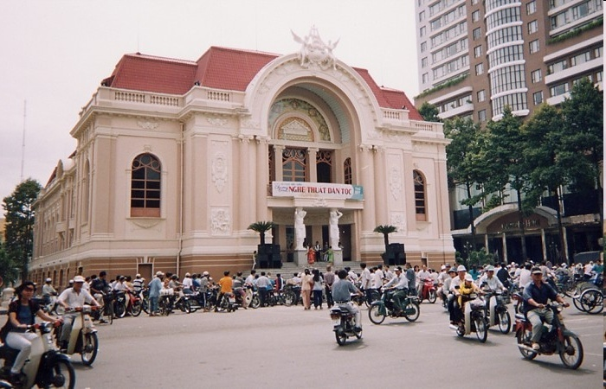
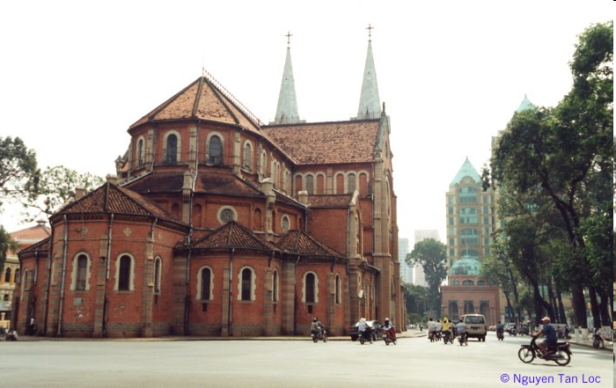
Địa lí
Thành phố Hồ Chí Minh
2. Trung tâm kinh tế, văn hoá, khoa học lớn.
Trường đại học Bách Khoa
Bảo tàng lịch sử Việt Nam
Nhà hát thành phố
Nhà thờ Đức Bà

Slide 17
Địa lí
Thành phố Hồ Chí Minh
THÀNH PHỐ HỒ CHÍ MINH
TRUNG TÂM KINH TẾ
TRUNG TÂM VĂN HOÁ, KHOA HỌC
Có
nhiều
ngành
công
nghiệp
Có
nhiều
siêu thị
lớn
Có sân
bay
Quốc tế
và
cảng
biển
lớn nhất
Có
Nhiều
viện
nghiên
cứu,
trường
đại
học
Có
Nhiều
viện bảo
tàng,
nhà hát,
rạp
chiếu
phim
Có
các
khu
vui
chơi
giải
trí

Slide 18
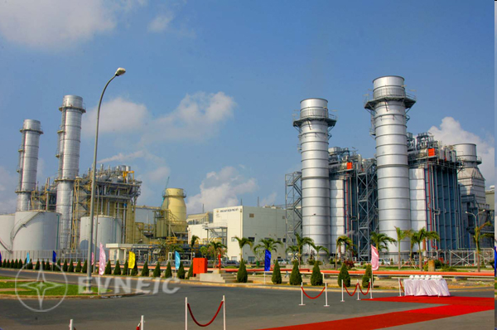
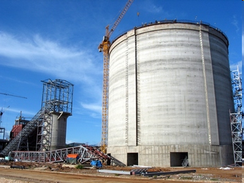
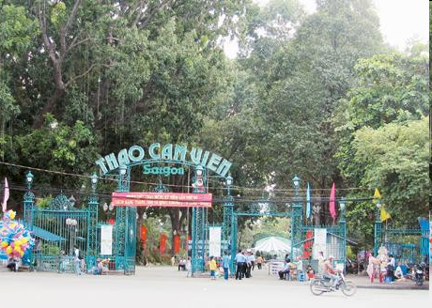
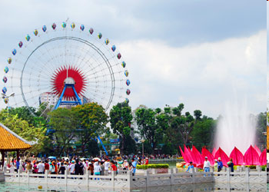
Địa lí
một số sản phẩm công nghiệp, một số khu vui chơi, giải trí của thành phố Hồ Chí Minh
Thành phố Hồ Chí Minh
2. Trung tâm kinh tế, văn hoá, khoa học lớn.
Nhà máy điện Phú Mỹ
Nhà máy xi măng Hà Tiên-TP HCM
Thảo cầm viên
Khu du lịch Đầm Sen

Slide 19
Địa lí
Thành phố Hồ Chí Minh
Ghi nhớ:
Thành phố Hồ Chí Minh nằm bên sông Sài Gòn. Đây là thành phố và trung tâm công nghiệp lớn nhất của đất nước. Các sản phẩm công nghiệp của thành phố rất đa dạng, được tiêu thụ ở nhiều nơi trong nước và xuất khẩu.

Slide 20
GIẢI Ô CHỮ
1
T | Â | N | S | Ơ | N | H | Ấ | T
2
3
4
5
6
Câu 1
Hàng ngang gồm 10 chữ cái
Đây là tên của sân bay quốc tế tại thành phố Hồ Chí Minh.

Slide 21
GIẢI Ô CHỮ
1
T | Â | N | S | Ơ | N | H | Ấ | T
2
B | Ế | N | T | H | À | N | H
3
4
5
6
Câu 2
Hàng ngang gồm 8 chữ cái
Đây là chợ nằm ở trung tâm thành phố và cũng là biểu tượng về giao lưu thương mại từ xưa đến nay.

Slide 22
GIẢI Ô CHỮ
1
T | Â | N | S | Ơ | N | H | Ấ | T
2
B | Ế | N | T | H | À | N | H
3
Đ | I | Ệ | N | T | Ử
4
5
6
Câu 3
Hàng ngang gồm 6 chữ cái
Đây là một ngành công nghiệp của thành phố chuyên sản xuất máy vi tính, ti vi,…

Slide 23
GIẢI Ô CHỮ
1
T | Â | N | S | Ơ | N | H | Ấ | T
2
B | Ế | N | T | H | À | N | H
3
Đ | I | Ệ | N | T | Ử
N | H | À | R | Ồ | N | G
4
5
6
Câu 4
Hàng ngang gồm 7 chữ cái
Đây là tên bến cảng nơi Bác Hồ ra đi tìm đường cứu nước.

Slide 24
GIẢI Ô CHỮ
1
T | Â | N | S | Ơ | N | H | Ấ | T
2
B | Ế | N | T | H | À | N | H
3
Đ | I | Ệ | N | T | Ử
N | H | À | R | Ồ | N | G
4
G | Ò | V | Ấ | P
5
6
Câu 5
Hàng ngang gồm 5 chữ cái
Đây là một quận thuộc thành phố Hồ Chí Minh trước đây nổi tiếng với làng nghề trồng hoa.

Slide 25
GIẢI Ô CHỮ
1
T | Â | N | S | Ơ | N | H | Ấ | T
2
B | Ế | N | T | H | À | N | H
3
Đ | I | Ệ | N | T | Ử
N | H | À | R | Ồ | N | G
4
G | Ò | V | Ấ | P
5
6
T | H | Ả | O | C | Ầ | M | V | I | Ê | N
Câu 6
Hàng ngang gồm 11 chữ cái
Một khu vui chơi ở thành phố Hồ Chí Minh, nơi này còn được gọi là “sở thú”.

Slide 26
GIẢI Ô CHỮ
T | Â | N | S | Ơ | N | H | Ấ | T
1
S
À
I
G
Ò
N
2
B | Ế | N | T | H | À | N | H
3
Đ | I | Ệ | N | T | Ử
N | H | À | R | Ồ | N | G
4
G | Ò | V | Ấ | P
5
6
T | H | Ả | O | C | Ầ | M | V | I | Ê | N
* Từ khóa của ô chữ gồm 6 chữ cái, đó là từ: …………

Slide 27
Địa lí
Thành phố Hồ Chí Minh
Ghi nhớ:
Thành phố Hồ Chí Minh nằm bên sông Sài Gòn. Đây là thành phố và trung tâm công nghiệp lớn nhất của đất nước. Các sản phẩm công nghiệp của thành phố rất đa dạng, được tiêu thụ ở nhiều nơi trong nước và xuất khẩu.

Slide 28



TIẾT HỌC KẾT THÚC
Các em về nhà:
- Xem lại bài, học thuộc ghi nhớ.
- Chuẩn bị bài “Thành phố Cần Thơ” cho tiết học sau.

